Slide 1
Intelligence artificielle
Dans le domaine du jeu video

Slide 2
Introduction

Slide 3
Intelligence artificielle ?
Introduction
Evolution informatique mène à des besoins d’automatisation
L’IA définit capacités de raisonnement et décisionnelles d’un programme
Cerveau Virtuel
But : Aider l’homme à accomplir des tâches plus rapidement en rendant un programme « intelligent »

Slide 4
L’ia et le jeu vidéo ?
Introduction
Pas une aide pour l’homme
But : Offrir une expérience réaliste au joueur
Deux types d’IA :
IA Faible
IA Forte

Slide 5
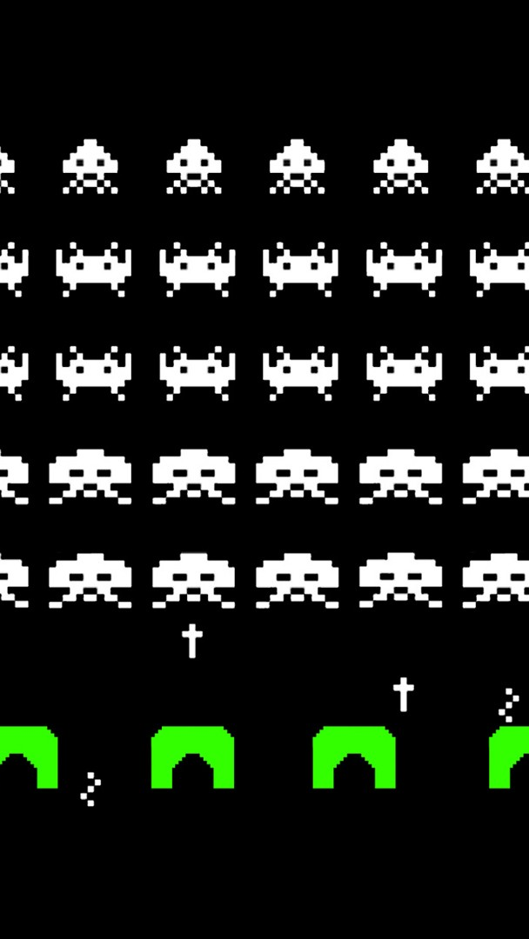
Les IA Faibles
Intelligences artificielles

Slide 6
qu’est-ce qu’une IA Faible ?
Ia faibles
Programme bien définit
Permet de résoudre des problèmes dans des situations précises et prévues
Ne pose pas de question, ne tire pas de conclusion
Suite logique de conditions préprogrammées
Type d’IA le plus répandu, présente partout

Slide 7
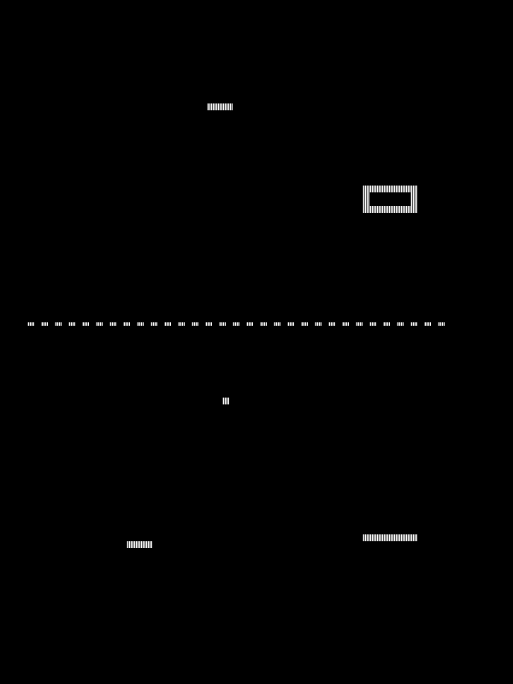
Apparition des ia faibles
Ia faibles
Début : 2 joueurs humains
Pas d’ennemis représentés par l’ordinateur
Entrevoit possibilité d’automatiser certaines parties des jeux
Le jeu réagirait aux comportements et actions du joueur afin de le complexifier et ajouter une nouvelle dimension

Slide 8
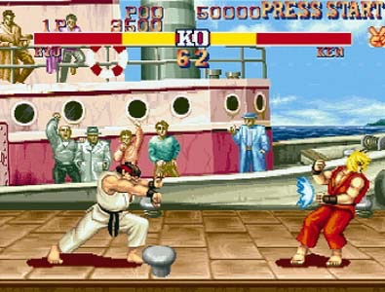
Premières IA faibles
ia faibles
Notamment dans les jeux de combats (Street Fighter)
L’IA va « écouter » ce que fait le joueur (touches appuyées)
Réagit en conséquence
Combats presque réalistes
Marge d’erreur afin de ne pas rendre l’ordinateur imbattable

Slide 9
Premières IA faibles
ia faibles
On cherche à donner un comportement de plus en plus humain aux ennemis
Capacités à courir après le joueur, sauter au-dessus des trous, tirer sur le joueur en estimant la distance
Ces premières IA faibles sont tout de même simples et se contentent de peu

Slide 10
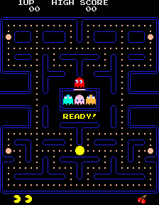
Grosse évolution
ia faibles
Pacman 1980
Labyrinthe où des fantômes poursuivent le joueur
Comportement différents selon le fantôme pour tuer le joueur
Poursuite du joueur, déplacement aléatoire, tentative de se positionner devant le joueur
Déplacement dans le labyrinthe selon les déplacements du joueur donne une impression d’intelligence et de réflexion
Amène également le concept de Pathfinding

Slide 11
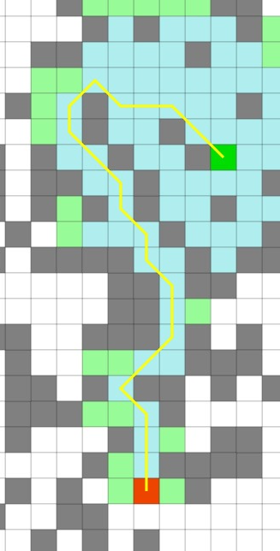
Pathfinding
Ia faibles
Littéralement « Action de trouver le chemin »
Carte = Grille utilisée pour définir trajectoire de A à B en évitant les obstacles
Deux algorithmes :
Dijkstra
A *

Slide 12
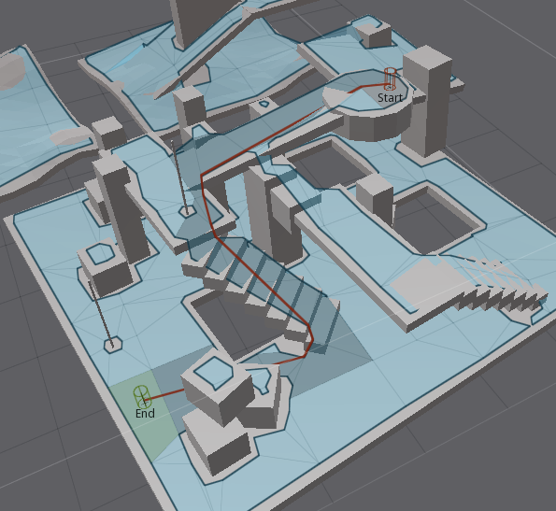
2D vers 3D
ia faibles
Pathfinding simple sur une carte 2D, mais dans un environnement 3D ?
Calculs énormes en perspectives
Solution : Navigation Mesh, carte 2D superposée à l’environnement 3D
On va calculer les déplacement sur cette Navigation Mesh

Slide 13
prises de décisions
ia faibles
Domaine représentatif : Jeux de stratégie (Starcraft, etc…)
Décisions sous-divisées en 4 sous-systèmes utilisés par les bots (personnages non joueurs) :
Tactique
Commandement
Occupation terrain
Stratégie soldat lui-même
Ces comportement restent programmés par l’humain !

Slide 14
ia faibles
Le FPS est aussi un domaine où doit se démarquer l’IA dans la prise de décision
L’ennemi doit apporter un challenge au joueur
Leur comportement doit sembler humain :
Choix à court terme (victoire ou mort)
Mise à couvert
Tentative d’encercler le joueur (Half-Life)

Slide 15
logique, puissance et évolution
ia faibles
Intelligence ordinateur basée sur évènement logiques et calculs mathématiques
Un ordinateur puissant résoudra juste des problèmes plus rapidement
IA étant omnisciente, on doit lui créer des erreurs, l’erreur étant humaine justement
IA totalement humaine toujours de la science-fiction, mais peut-être plus longtemps avec la possibilité des ordinateurs quantiques

Slide 16
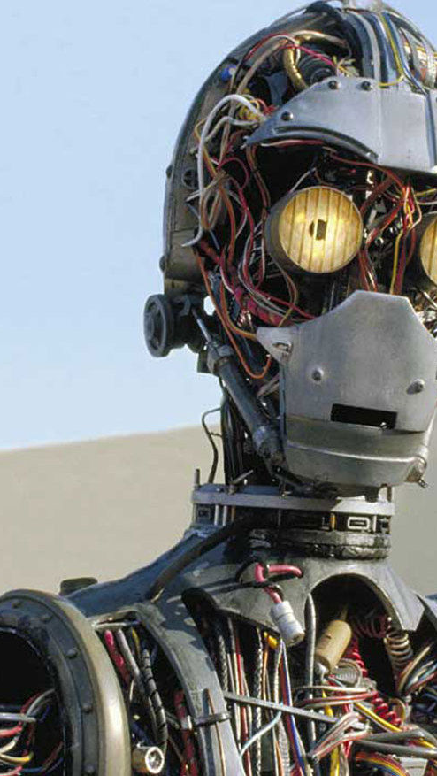
Les ia fortes
intelligences artificielles

Slide 17
Qu’est-ce qu’une ia forte?
ia fortes
IA faible = Simple exécutant limité par son programme
De plus en plus de jeux proposent une IA évoluée aux comportements complexes capables d’apprendre ou de réagir, mais toujours IA faibles
La frontière entre IA faible et forte pas toujours nette
Une IA forte doit remplir 4 critères :
Comprendre
Apprendre
S’améliorer
Avoir conscience d’elle même (difficile à définir)

Slide 18
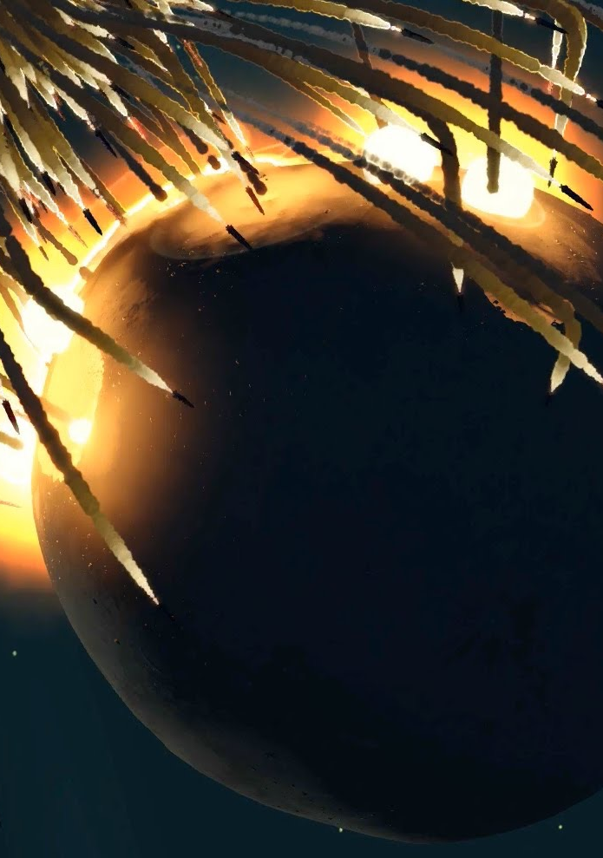
Apprendre
ia fortes
Question de mémoire
L’IA mémorise des situations vécues pour entreprendre ses actions ( et plus selon un schéma définit )
Exemple : Planetary Annihilation, abus des bombes nucléaires, correction du comportement
Lors d’une attaque, l’IA consulte sa mémoire à propos des attaques précédentes pour définir sa stratégie : Apprentissage par l’erreur

Slide 19
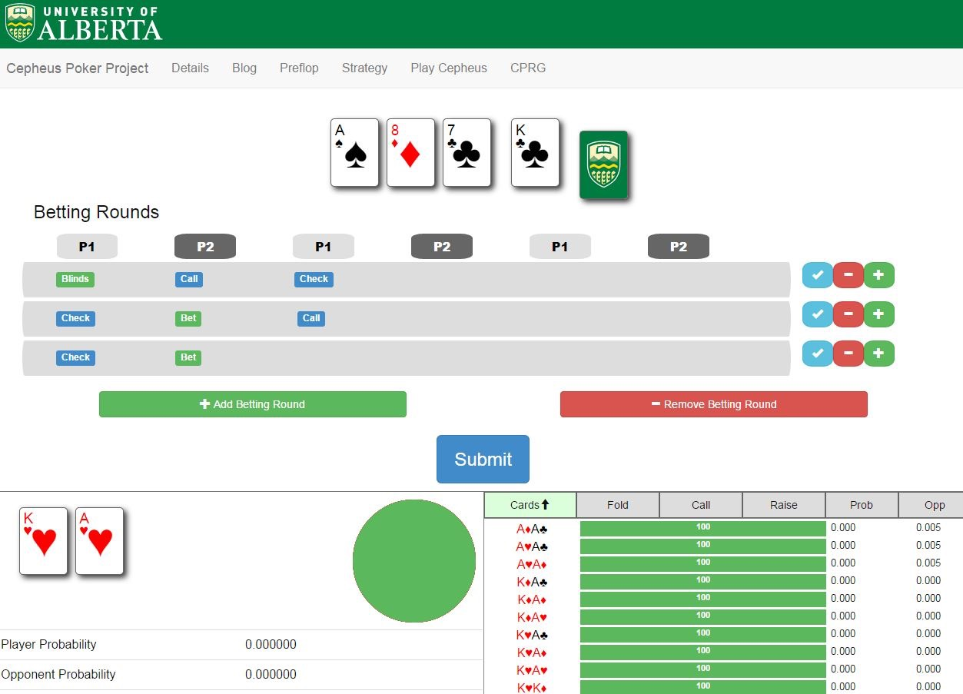
apprentissage : Cepheus
ia fortes
Université Alberta
IA conçue pour résoudre une variante du poker
Dizaines de milliers de parties contre-elle même
Mémorisation de chaque partie et de chaque schéma de partie possible
Stratégie infaillible

Slide 20
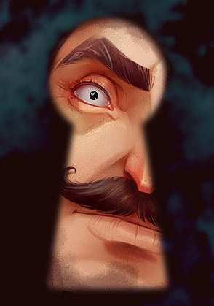
Apprentissage : Hello, Neighbor!
ia fortes
Jeu indépendant, le voisin nous pourchasse dans notre propre maison
Base ses stratégies sur l’environnement et les expériences vécues
Pose des pièges, bloque les portes et essaie de tendre des guet-apens
Base son intelligence également sur les réactions du joueur face à ses actions
Cette intelligence augmente l’immersion et la profondeur du jeu, niveau loin de Pacman !

Slide 21
l’ia humaine?
ia fortes
D’après Alan Turing, c’est via la communication qu’on peut comprendre si une IA est consciente d’elle-même : Test de Turing
Ordinateur a remporté en 2011 un jeu télévisé face aux champions humains, capable de comprendre et interpréter les questions du présentateur
Google a créé un programme d’intelligence visuelle :
Réseau virtuel de neurones
Scannent individuellement les images
Réagissent à des stimuli (couleurs, motifs) pour reconnaître quelque chose

Slide 22
Conscience
ia humaine
La IA apprennent, comprennent et communiquent
Qu’en est-il de la conscience ?
Des expériences sont déjà en cours ou réussies sur ce sujet
Expérience ou des robots doués de paroles ou non devaient se rendre compte de leur capacité ou non à parler
On enseigne déjà à des robots à reconnaître leur corps devant un miroir et même à dialoguer dans leur propre langage

Slide 23
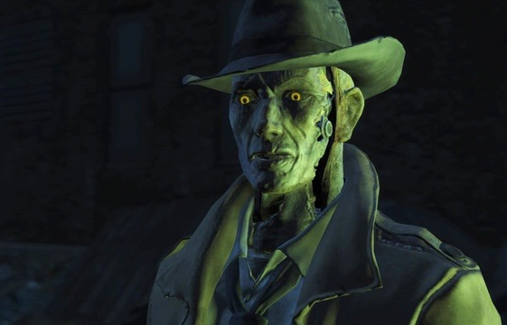
Conclusion
intelligences artificielles

Slide 24
Le futur?
Conclusion
Les IA pourront probablement apprendre et déduire des choses abstraites voire philosophiques
Estimation, d’ici 2035, 47% du travail humain sera pris par des robots
Acteurs majeurs (gouvernements, google) investissent en masse dans les IA, but philanthropique seulement?
Stephen Hawking estime que l’humanité sera révolue lorsqu’une IA sera capable de se reprogrammer.

Slide 25
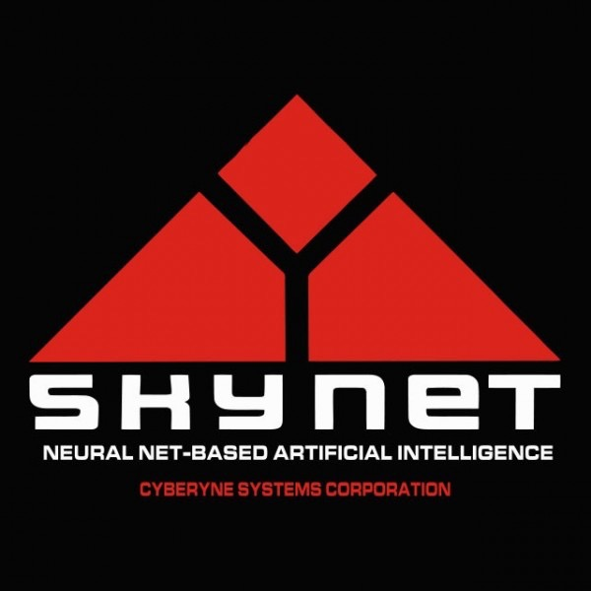
N’est-ce pas que l’évolution?
conclusion
Humain = Dinosaure du Robot?
Humain = Robot, cherchant à aller du point A au point B de la manière la plus efficiente ?

